Slide 1
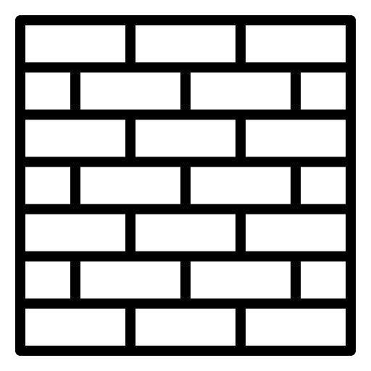
인접 타일
인접 타일
인접 타일
장애물 타일
인접 타일
인접 타일
인접 타일

